Slide 1
作图罗盘
单击此处添加标题文字
嘉宾：刘鹏涛

Slide 2
斐波那契数列
黄金分割数列，又称斐波那契数列
指的是这样一个数列：1、1、2、3、5、8、13、21、……在数学上，斐波纳契数列以
如下被以递归的方法定义：F0=0，F1=1，Fn=F(n-1)+F(n-2)（n>=2，n∈N*）
在现代物理、准晶体结构、化学等领域，斐波纳契数列都有直接的应用
而在股市当中，鹏涛我认为，黄金分割股价及个股的时间周期，可以对未来的股价支撑位和压力位以及时间做出提前的预判，给出数学角度的依据。
股票的作图可以做出周期黄金分割，分割时间；黄金分割线，分割股价。形成立体的判断。作为技术分析是作图中的罗盘。
在这里我刘鹏涛只是被邀请来房间的嘉宾，不是什么老师，我的文档战法确实做的不好，希望本篇 作图罗盘能够帮助大家提高股市的赚钱效率，缩小亏损的额度。
收到该文档的鹏涛的粉丝和门徒，在学到技术后，要泛爱众，而亲仁。有余力，而学文。多帮助其他股友。

Slide 3
股价与个股时间的黄金分割
黄金分割线
1，黄金分割作图方法
2， 黄金分割线使用
黄金周期线
1，黄金周期线作图方法
2， 黄金周期线使用

Slide 4
黄金分割线作图步骤
先找个股，区间的最高价与最低价
1
用黄金分割线从高价往低价划线
2
区间价格定位
3
4

Slide 5
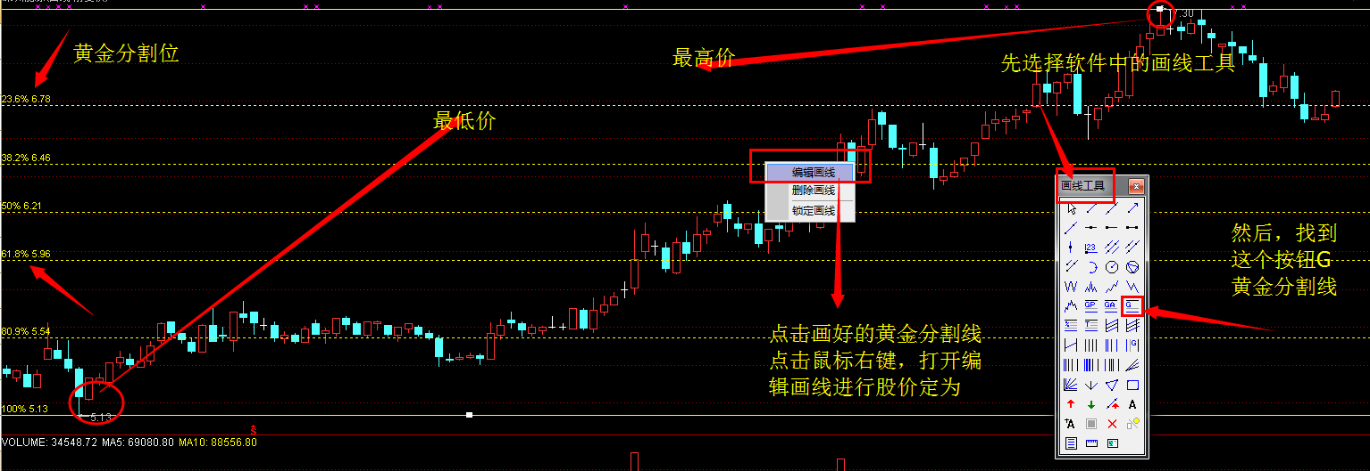
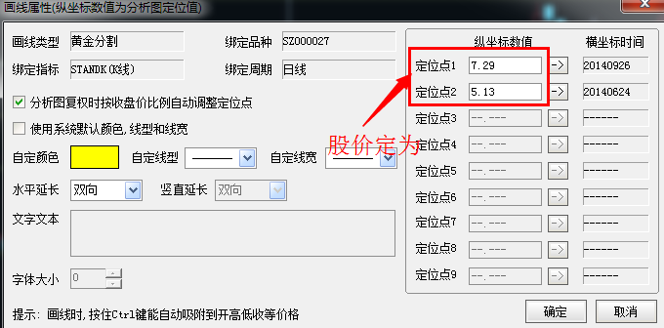
例图：

Slide 6
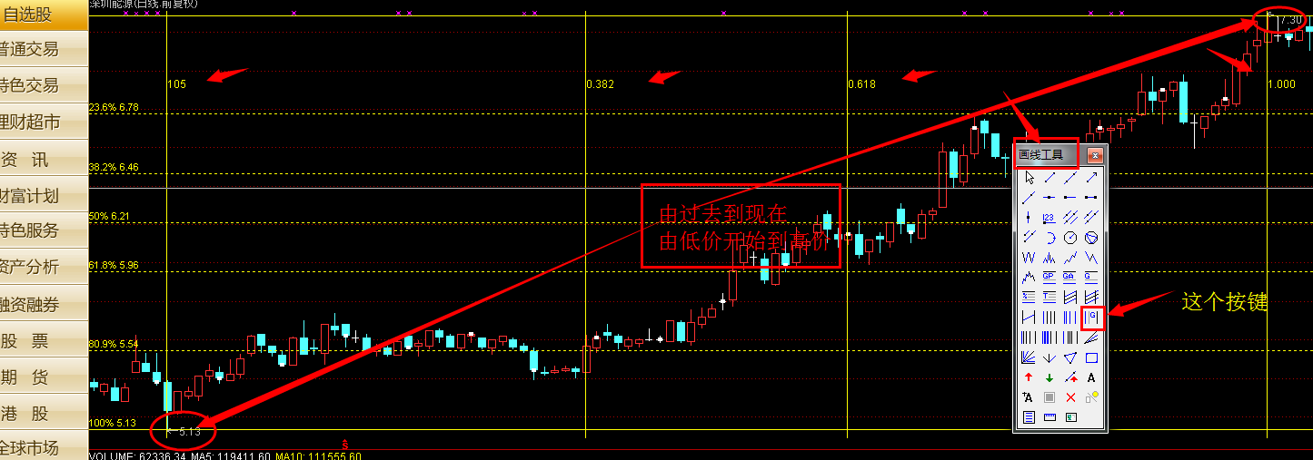
周期黄金分割线
作图步奏：
1，找到作图按键
2，选择好个股
3，从股价过去向现在做图
4，由低价位到高价位

Slide 7
作用：“黄金分割线”使用
第一步：记住几个特殊的数字“1.191、1.382、1.50、1.618、1.809、2.00、2.618、4.236、6.854”,这些数字中0.382,0.618,1.382,1.618最为重要,价格极为容易在由这四个数产生的黄金分割线处产生支撑和压力。
第二步：找到一个或两个基点。这个点是上升行情结束,调头向下的最高点,或者是下降行情结束,调头向上的最低点。
当然,我们知道这里的高点和低点都是指一定的范围,是局部的。只要我们能够确认一个趋势（无论是上升还是下降）已经结束或暂时结束,则这个趋势的转折点就可以作为进行黄金分割的起点,这个点一经选定,我们就可以画出黄金分割线了。
一般的看盘软件在画图工具中都有黄金分割线,只要选择阶段高点和地点,下拉或者上拉黄金分割线自然就会画出来。

Slide 8
作用：用“黄金分割线”判断压力、支撑
在上升行情时,大家都在关心上涨到什么位置将遇到压力。那么,如何运用“黄金分割线”来做此判断。方法如下：假设,基点价格为10元,根据画线步骤中介绍的特殊数字,我们可以按以下方式计算：
10.00=10×1.000
13.82=10×1.382
15=10×1.500
16.18=10×1.618
20.00=10×2.000
26.18=10×2.618
这几个价位可能成为未来的压力位。其中16.18、26.18成为压力线的可能性最大。超过20的那几条很少用到。如果处在活跃程度很高、股价上下波动较为剧烈的市场,这个方法容易出现错误。
同理,在下降行情时,大家极为关心下落将在什么位置获得支撑。黄金分割提供的是如下几个价位,它们是由这次上涨的最高价位分别乘上上面所列特殊数字中的几个,假设,基点是10元,
则：8.09=10×0.809
6.18=10×0.618
5=10×0.5
3.82=10×0.382
1.91=10×0.191
这几个价位极有可能成为支撑,其中6.18元和3.82元的可能性最大。

Slide 9
作用：用回调和反弹幅度判断未来走势
1、从回调幅度判断
一轮真正的上升行情中,会有几次级别比较大的回调整理过程,这种回调整理的第一目标位,一般是前段上升行情高度的0.382线附近,第二和第三目标位则是前段上升行情高度的0.5线和0.618线附近。
如果股价回调到0.382线上方或附近时,就重拾升势,则表明股价的强势上升行情依旧。当股价向下击穿0.382这条重要支撑线后,该段上升行情的0.5线是最重要的支撑位。 如果股价回调到0.5线上方或附近时,就又重新返身向上,则说明股价的上升行情并未结束。当股价向下击穿0.5线这条重要支撑线后,该段上升行情高度的0.618线就是最后一个支撑位。
如果股价有效向下击穿0.618线,则说明这段上升行情即将结束,股价的上升趋势将转为水下降趋势或水平运动趋势。
2、从反弹幅度判断
一轮大的下跌行情中,往往会有几次级别较大的反弹出货过程,这种反弹出货过程,对于投资者逢高卖出股票有很大的帮助,同时,还可以用黄金分割线来判断反弹行情的性质。
当股价从高位下跌过程中,由于前期跌势过猛,股价会有一个比较大的反弹。当这种反弹高度未到0.382线处,就又重新下跌,则意味着这种反弹是弱势反弹,股价未来的跌势可能会更加凶猛。
当股价的反弹高度未到0.5线处,就重新下跌,则预示着这种反弹是下跌途中的中级抵抗,股价的下降趋势依旧,下跌行情尚未结束。
当股价的反弹高度达到0.618线处时,说明股价的下跌趋势将趋缓,下跌行情也有可能转向横向整理的行情。

Slide 10

谢谢观赏
谢谢观赏
刘鹏涛

